Slide 1




Introducción a git
Ing. Alejandro Sánchez

Slide 2
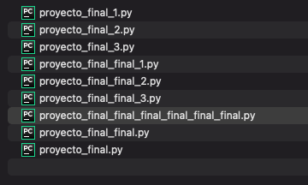
Qué es git?
Git, es un software de control de versiones diseñado por Linus Torvalds.
Git fue creado pensando en la eficiencia y la confiabilidad del mantenimiento de versiones de aplicaciones cuando éstas tienen un gran número de archivos de código fuente, es decir Git nos proporciona las herramientas para desarrollar un trabajo en equipo de manera inteligente y rápida

Slide 3
Características
Rapidez en la gestión de ramas, debido a que Git nos dice que un cambio será fusionado mucho más frecuentemente de lo que se escribe originalmente.
Gestión distribuida; Los cambios se importan como ramas adicionales y pueden ser fusionados de la misma manera como se hace en la rama local.
Gestión eficiente de proyectos grandes.

Slide 4
Conceptos básicos
Repositorio: Proyecto
Merge: fusionar la rama en la que se esta trabajando con la original. Push: sube los cambios hechos a una rama de trabajo tuya y/o de tu equipo remota. Pull request: solicitud que se hace al propietario del proyecto para realizar un cambio. Pull: actualizar su rama HEAD actual con los últimos cambios desde el servidor remoto. Fetch: descarga datos nuevos de un repositorio remoto, pero no integra ninguno de estos nuevos datos en tus archivos de trabajo. Commit: identifica los cambios hechos.

Slide 5
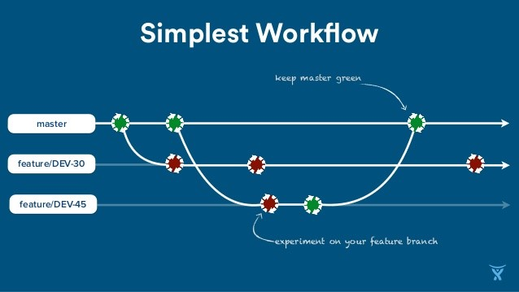

Slide 6
Comandos básicos
git config –global user.name «nombre» : Configuramos el nombre con el que nos verán.
git config –-global user.email johndoe@example.com :Configuramos el correo con el que nos contactan.
git init Iniciar un repositorio vacío en unas carpeta específica.
git add “nombre_de_archivo” Añadir un archivo especifico.
Añadir todos los archivos del directorio
git add .
Confirmar los cambios realizados. El “mensaje” generalmente se usa para asociar al commit una breve descripción de los cambios realizados.
git commit –m “mensaje”
Revertir el commit identificado por "hash_commit"
git revert “hash_commit"
Subir la rama(branch) “nombre_rama” al servidor remoto.
git push origin “nombre rama”
Mostrar el estado actual de la rama(branch), como los cambios que hay sin hacer commit.
git status

Slide 7
Manos a la obra! ☺

